Slide 1
Adatbázis-kezelés Vasút nyilvántartás (VÁM)
Készítette: Varga Balázs, szakál gyula Richárd

Slide 2
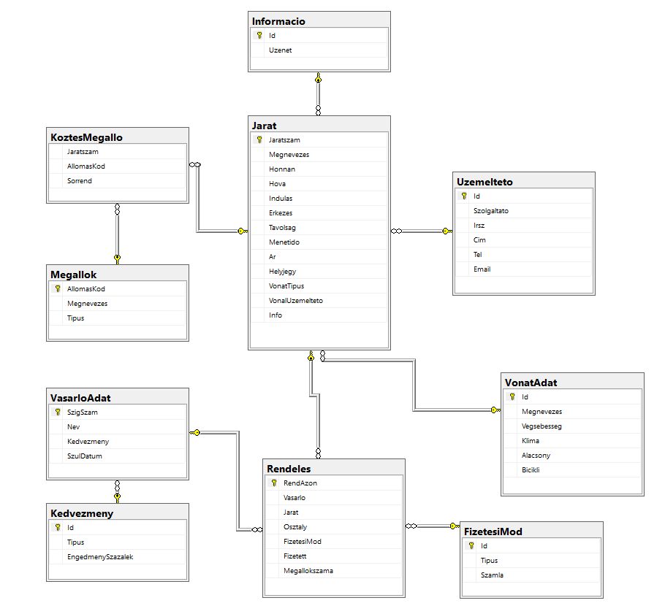
Adatmodell

Slide 3
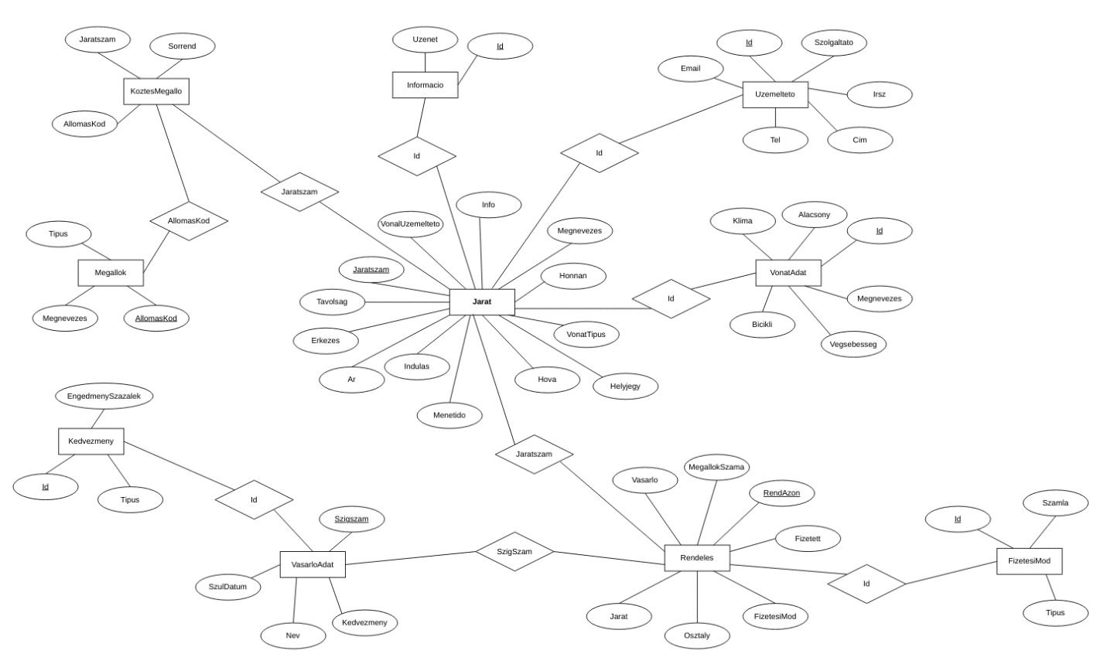
Egyed-kapcsolat diagram

Slide 4
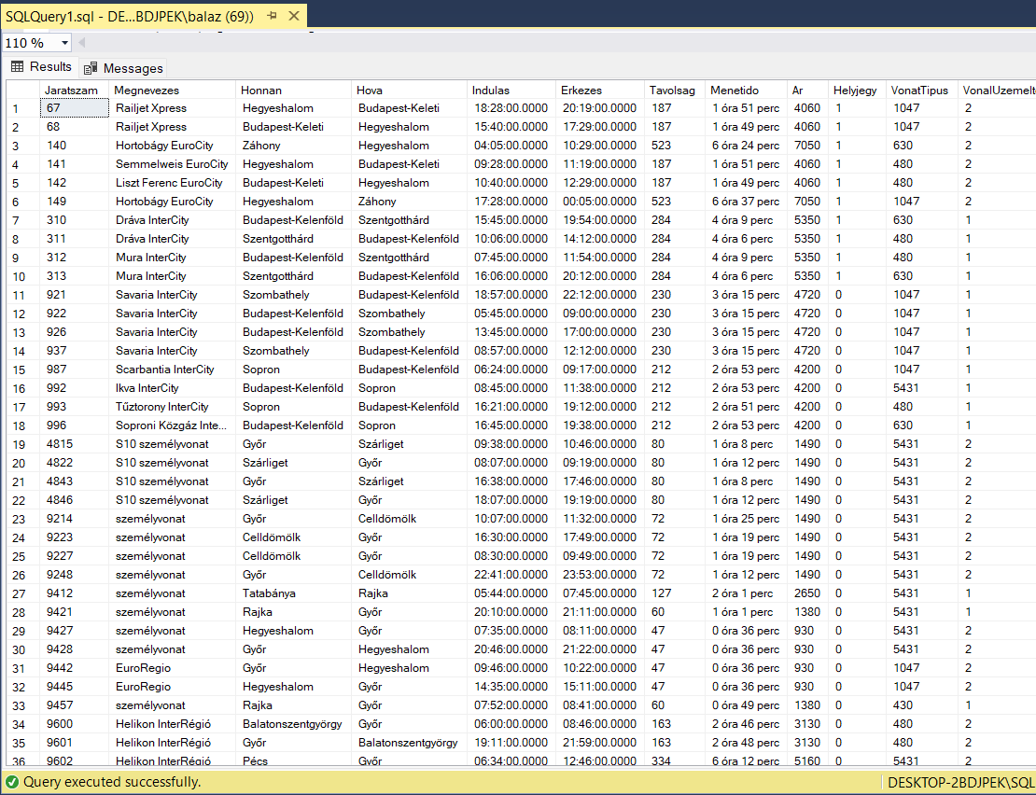
Jarat tábla

Slide 5
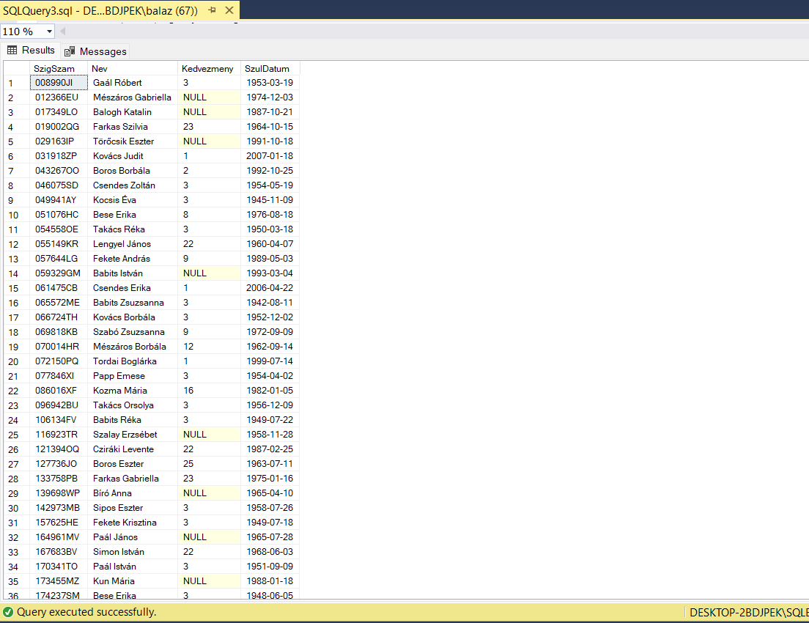
VasarloAdat tábla

Slide 6
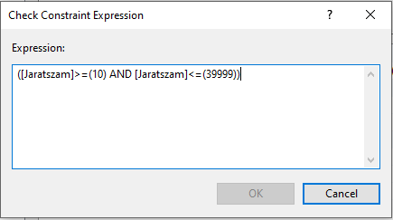
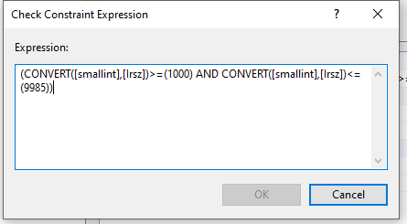
Megszorítások
Jaratszam mezőre vonatkozó megszorítás: A járatszámnak egy 10 és 39999 közötti számnak kell lenni.
Irsz mezőre vonatkozó megszorítás: Az irányítószámnak 1000 és 9985 közé kell esni.

Slide 7
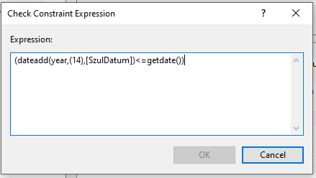
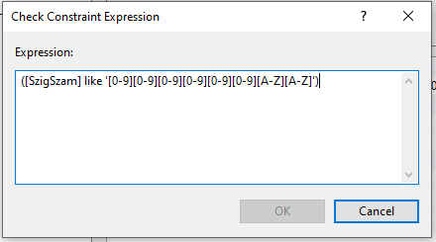
Megszorítások
SzulDatum mezőre vonatkozó megszorítás: A vásárló születési dátuma 14 évvel kell, hogy meghaladja a mindenkor aktuális rendszerdátumot.
SzigSzam mezőre vonatkozó megszorítás: A vásárló személyi igazolványának formátuma meg kell, hogy egyezzen a magyarországi szabvánnyal, avagy: 8 karakter hosszú, amiből az első 6 karakter számjegy, az utolsó 2 karakter pedig angol nagybetű.

Slide 8
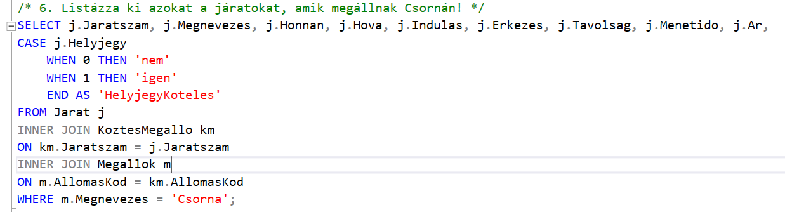
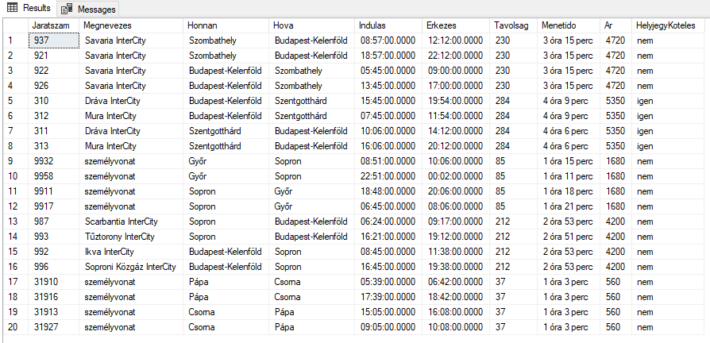
Lekérdezések
Listázza ki azokat a járatokat, amik megállnak Csornán!

Slide 9
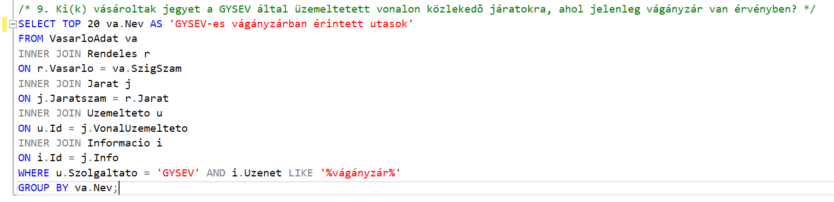
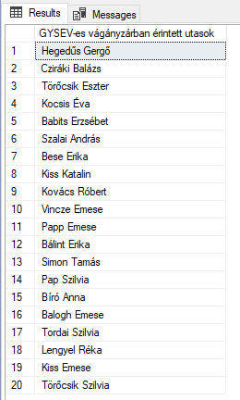
Lekérdezések
Ki(k) vásároltak jegyet a GYSEV által üzemeltetett vonalon közlekedő járatokra, ahol jelenleg vágányzár van érvényben?

Slide 10
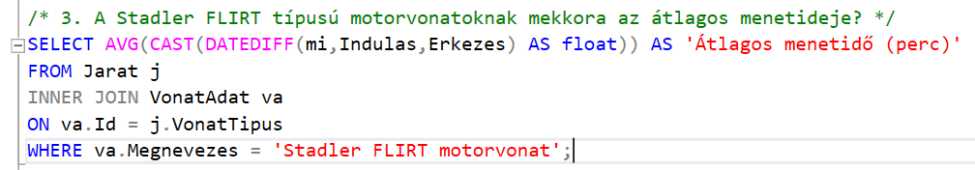

Lekérdezések
A Stadler FLIRT típusú motorvonatoknak mekkora az átlagos menetideje?

Slide 11
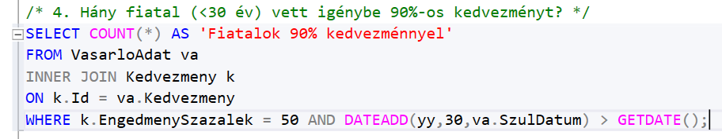

Lekérdezések
Hány fiatal (<30 év) vett igénybe 90%-os kedvezményt?

Slide 12
GUI tervek

Slide 13
GUI tervek

Slide 14


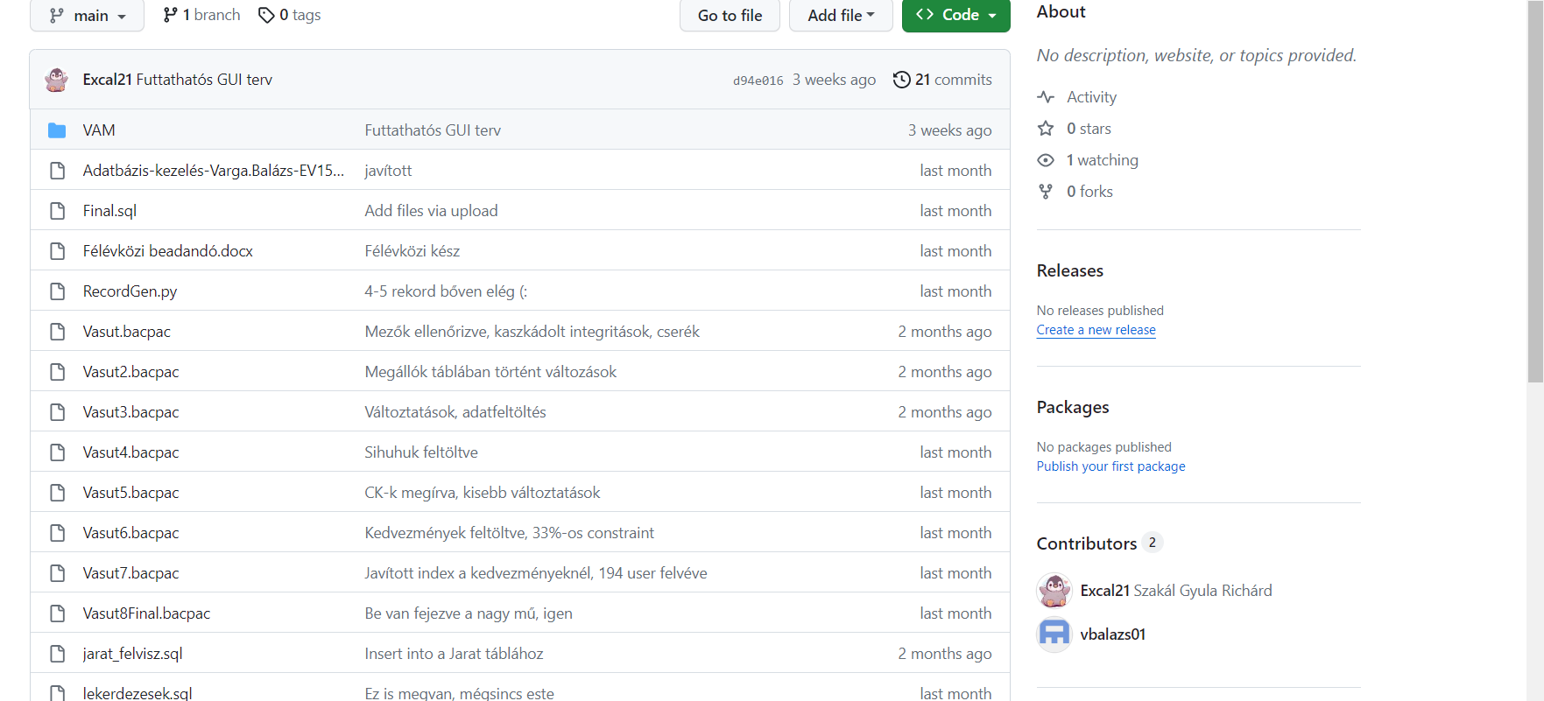
Adatfeltöltés
https://github.com/Excal21/Adatbazis-beadando

Slide 15

Köszönjük a figyelmet!

